Slide 1
أعدوا طريق الرب

Slide 2
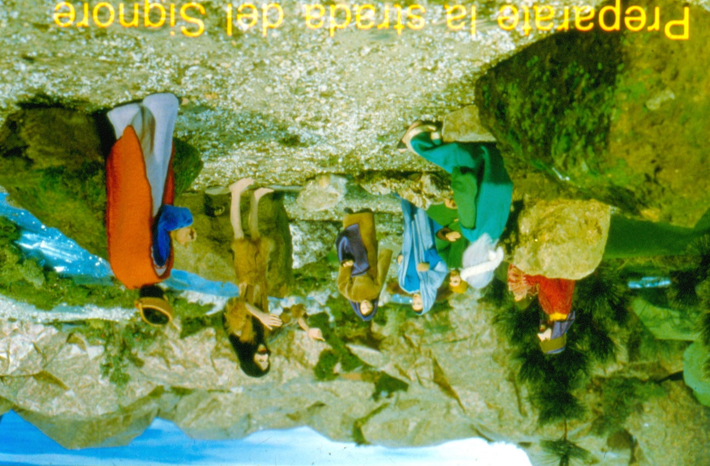
اعدوا طريق الرب

Slide 3
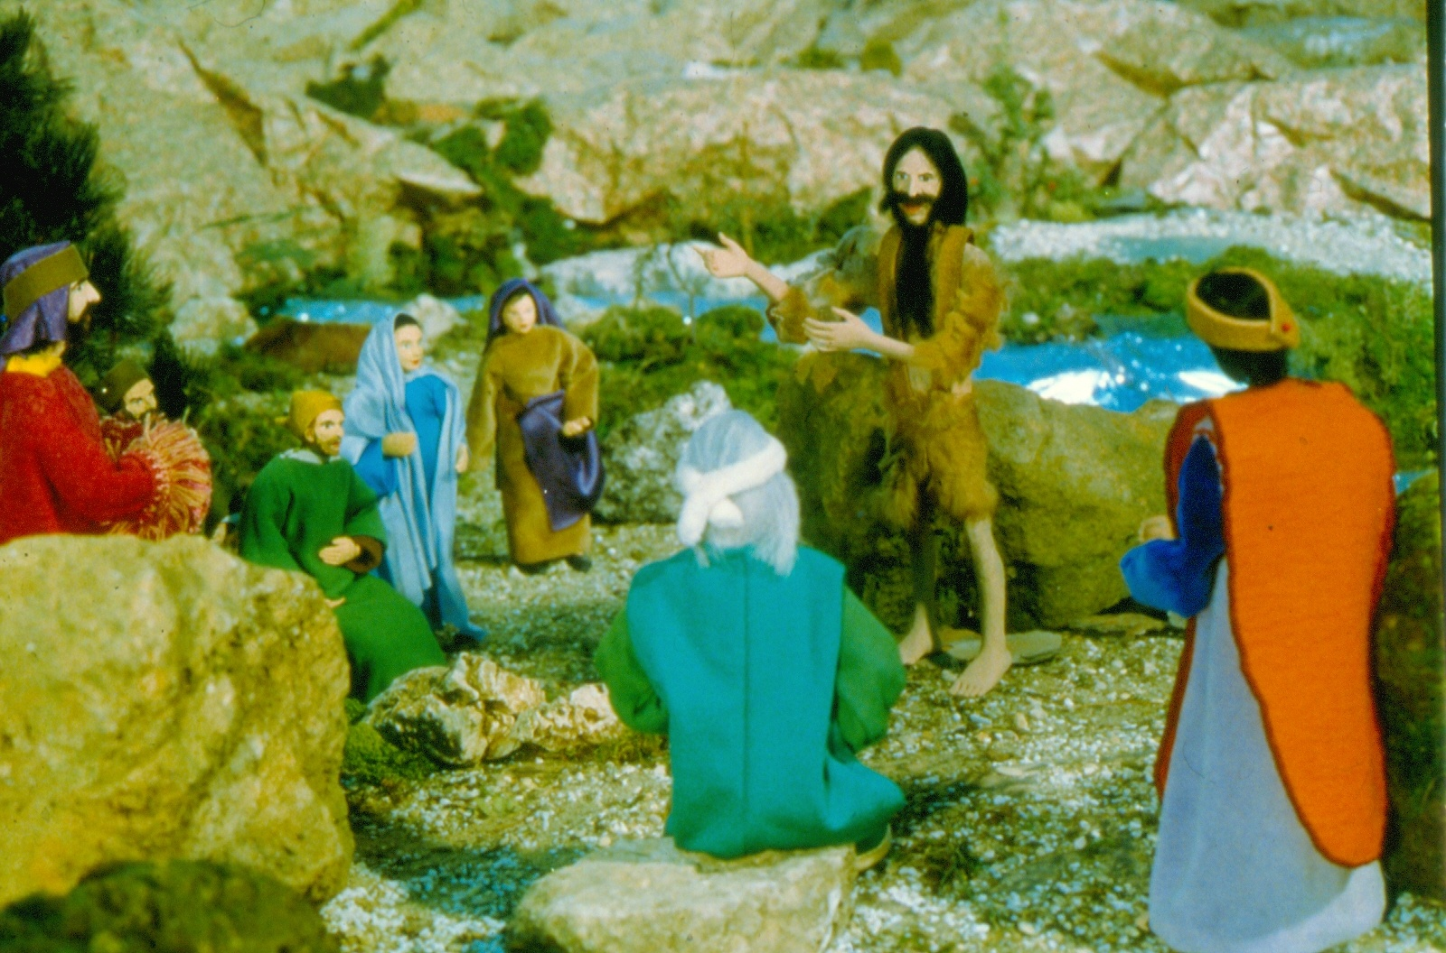
في السنة الخامسة عشرة من حكم القيصر طيباريوس جاء يوحنا المعمدان الى ناحية الأردن ينادي بمعمودية لغفران الخطايا

Slide 4
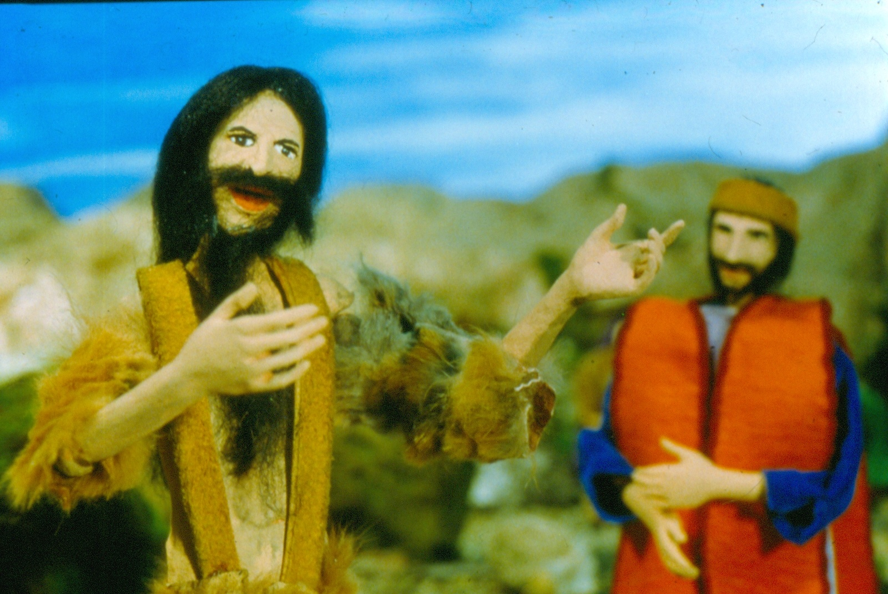
هكذا تحقق ما كتب في سفر اقوال النبي أشعياء:
“صوت مناد في البرية“

Slide 5
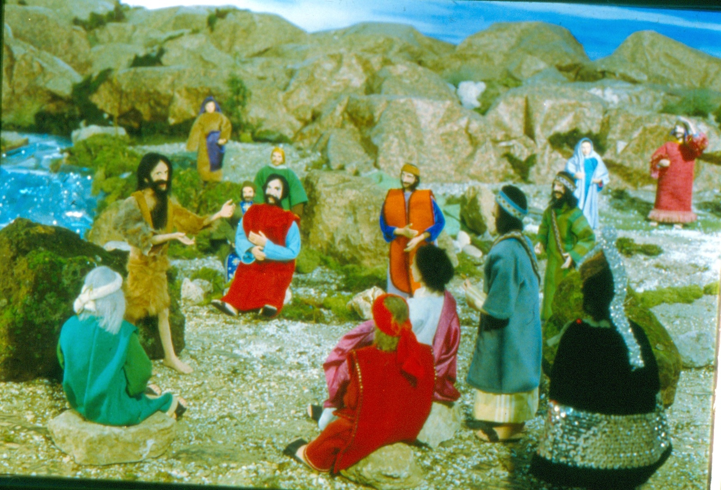
أعدوا طريق الرب واجعلوا سبله قويمة وكل بشر يرى خلاص الله

Slide 6
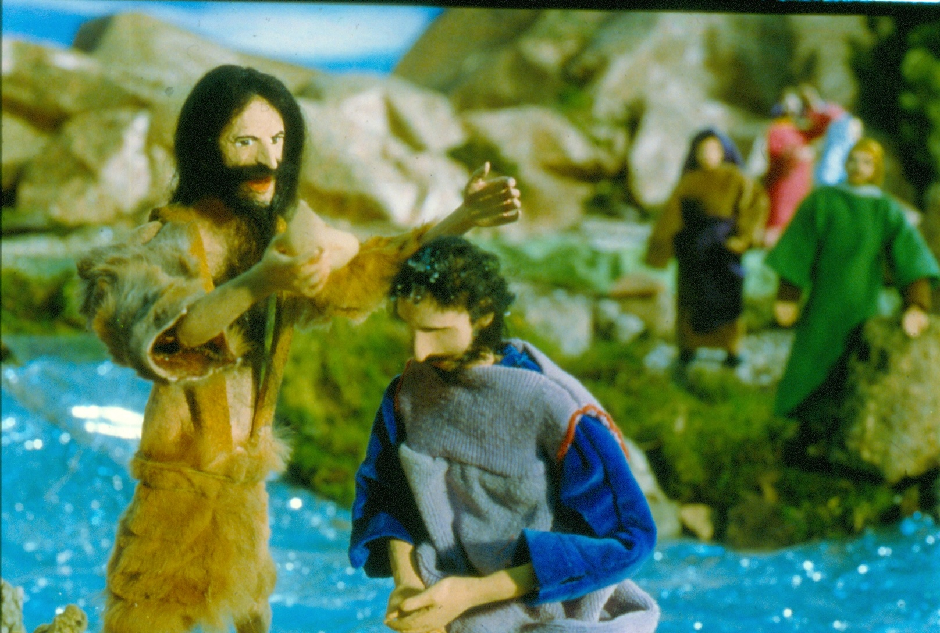
بين الجموع التي تسمع اليه,الكثيرون منها تخرج اليه لتعتمد عن يده

Slide 7
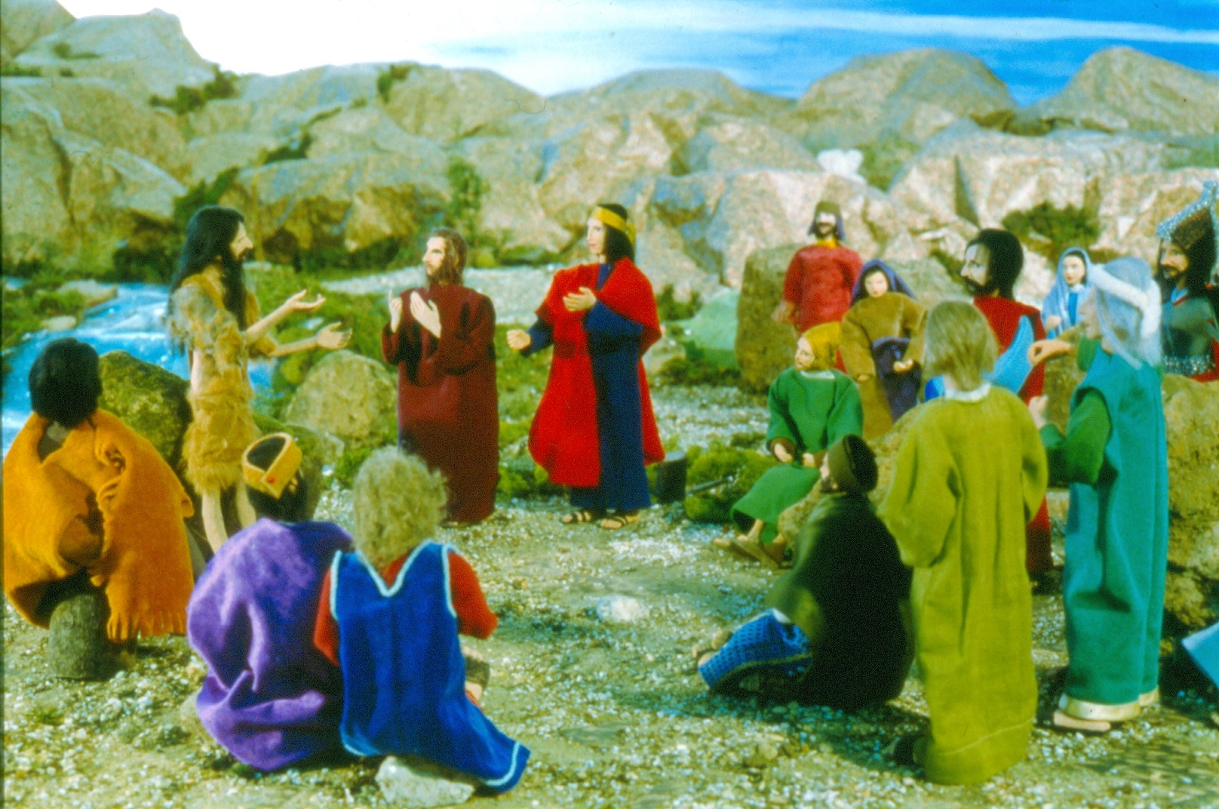
فسأله البعض :“ فماذا نعمل ؟

Slide 8
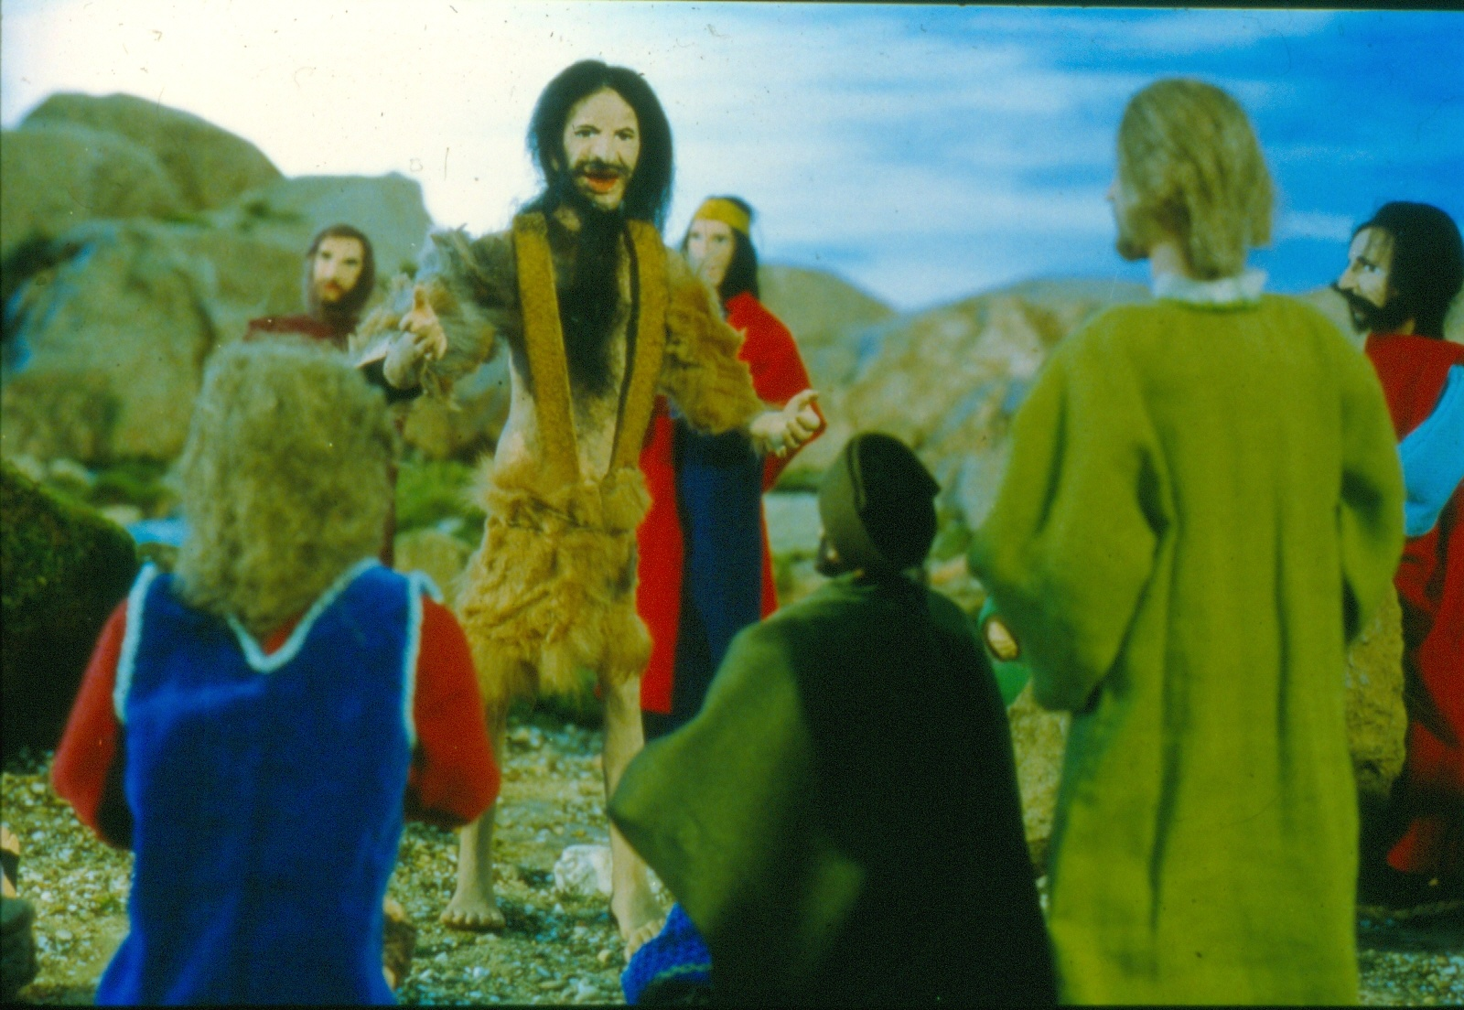
أجابهم يوحنا :“ من كان عنده قميصان , فليقسمهما بينه وبين من لا قميص له . ومن كان عنده طعام , فليعمل كذلك ”

Slide 9
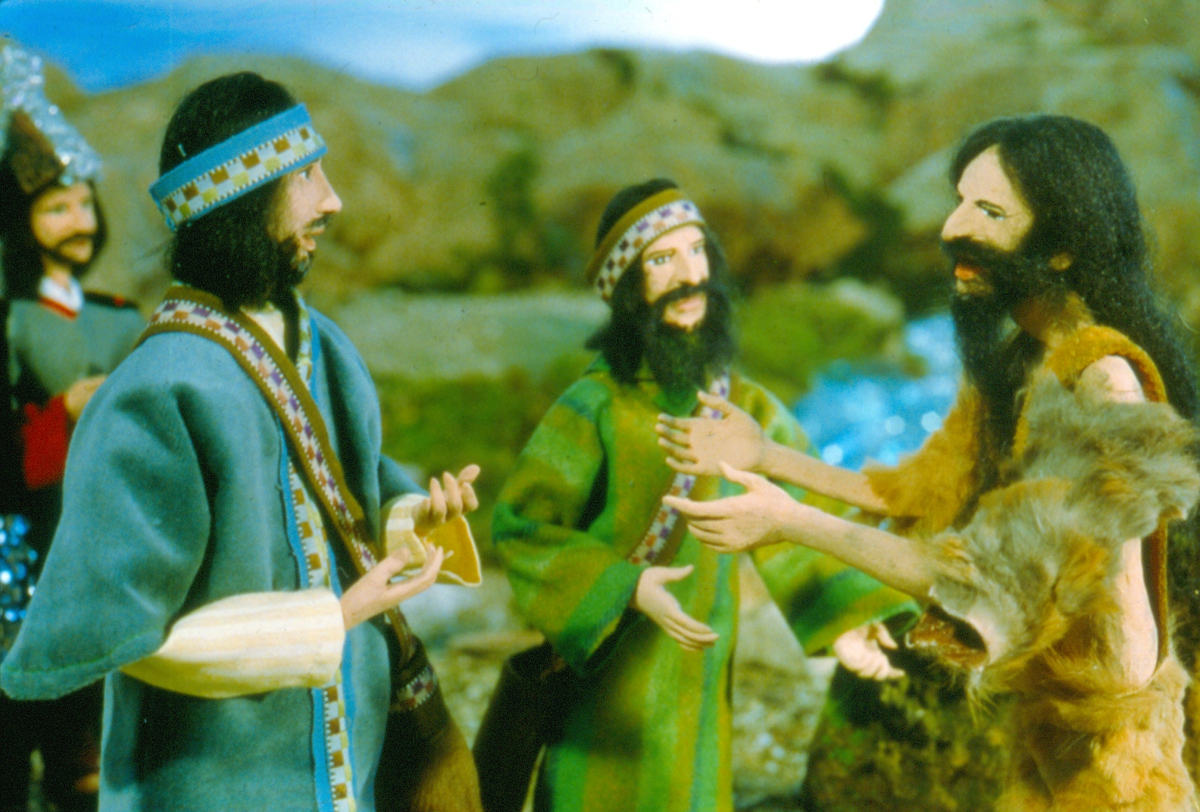
وأتى اليه بعض العشارين ) الذين يجمعون الضرائب للحكومة) ليعتمدوا , فقالوا له:“ يا معلم , ماذا نعمل ؟ فقال لهم :“ لا تجبوا أكثر مما فرض لكم“

Slide 10
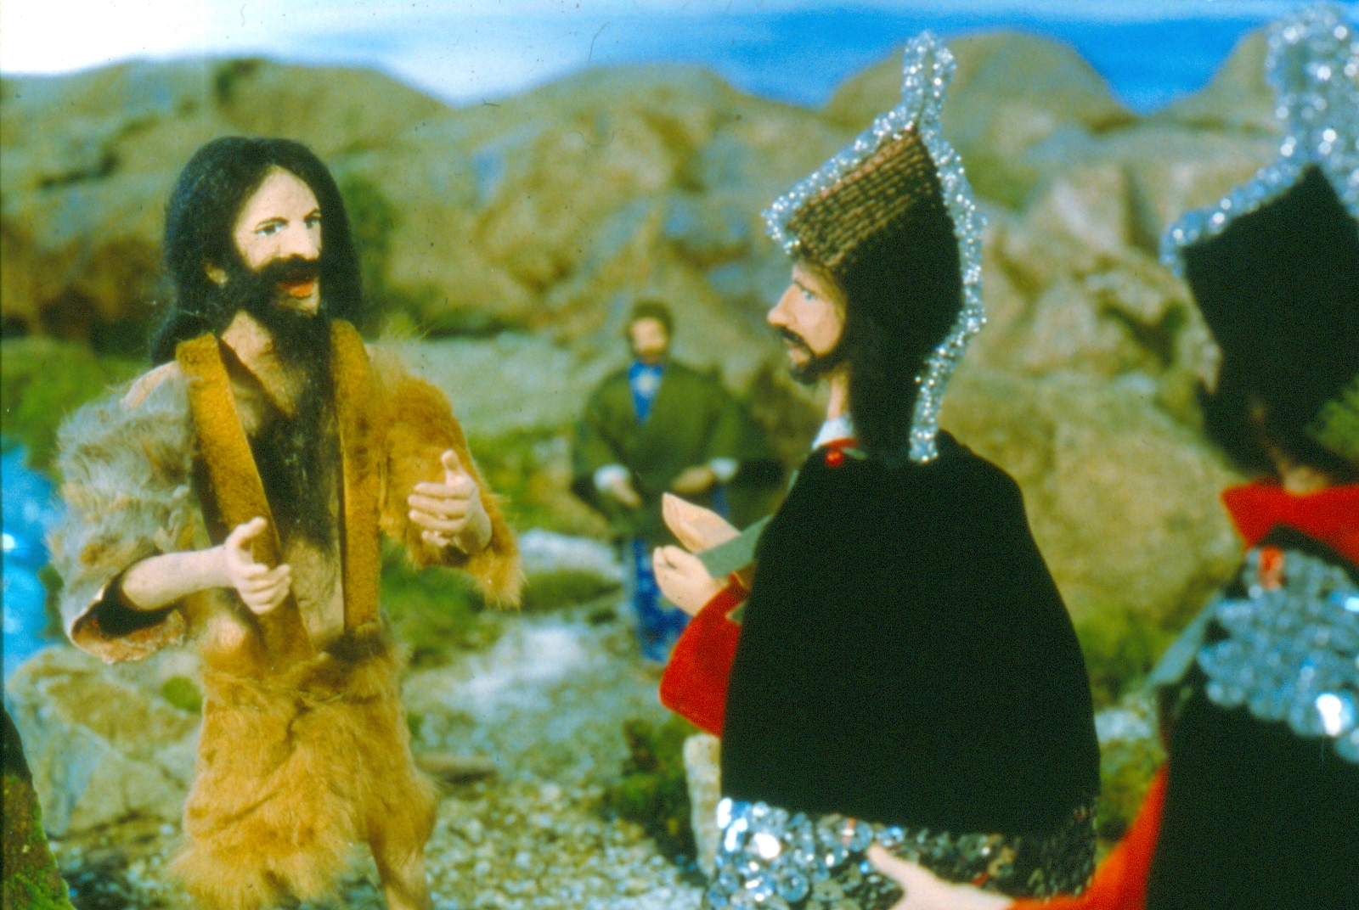
وسأله أيضا بعض الجنود : ” ونحن ماذا نعمل“؟ فقال لهم :“ لا تتحاملوا على أحد ولا تظلموا أحدا , واقنعوا برواتبكم

Slide 11
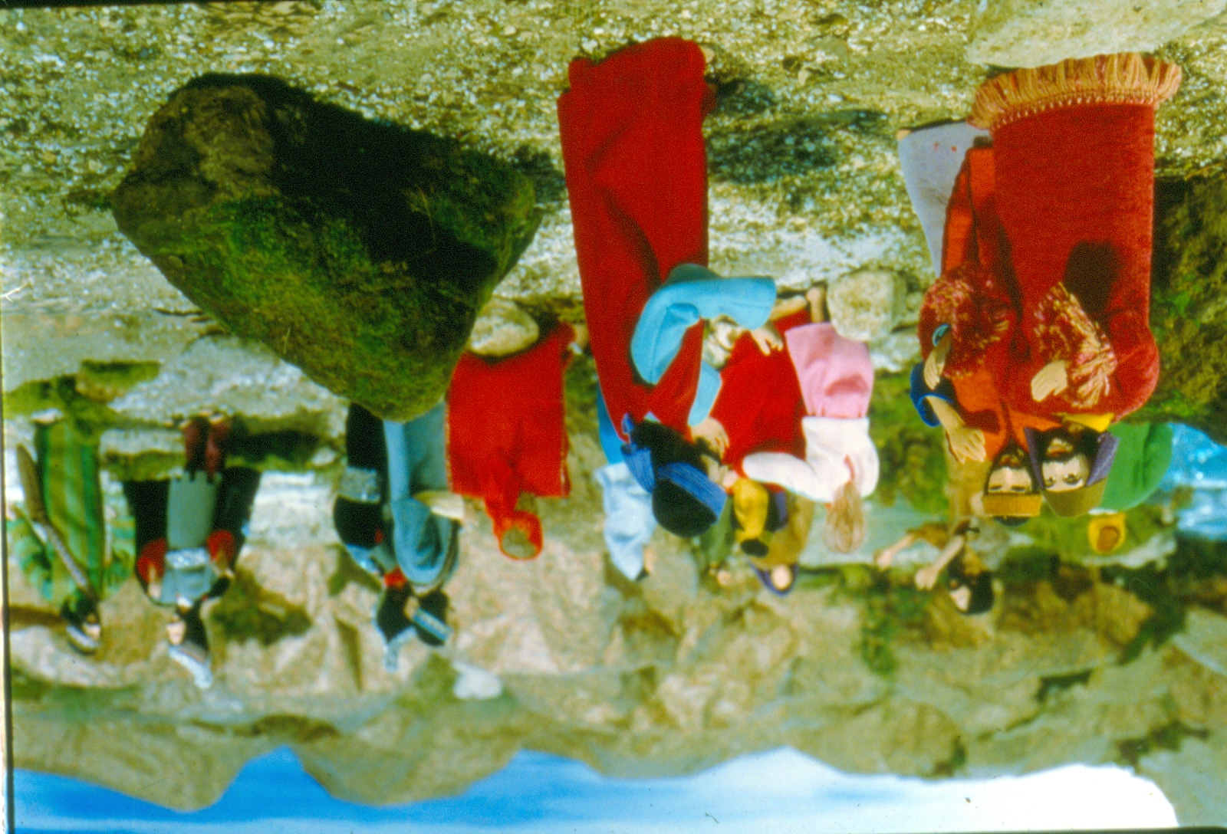
وكان الشعب ينتظر ظهور المسيح, وكل يسأل نفسه عن يوحنا : أليس هو المسيح؟

Slide 12
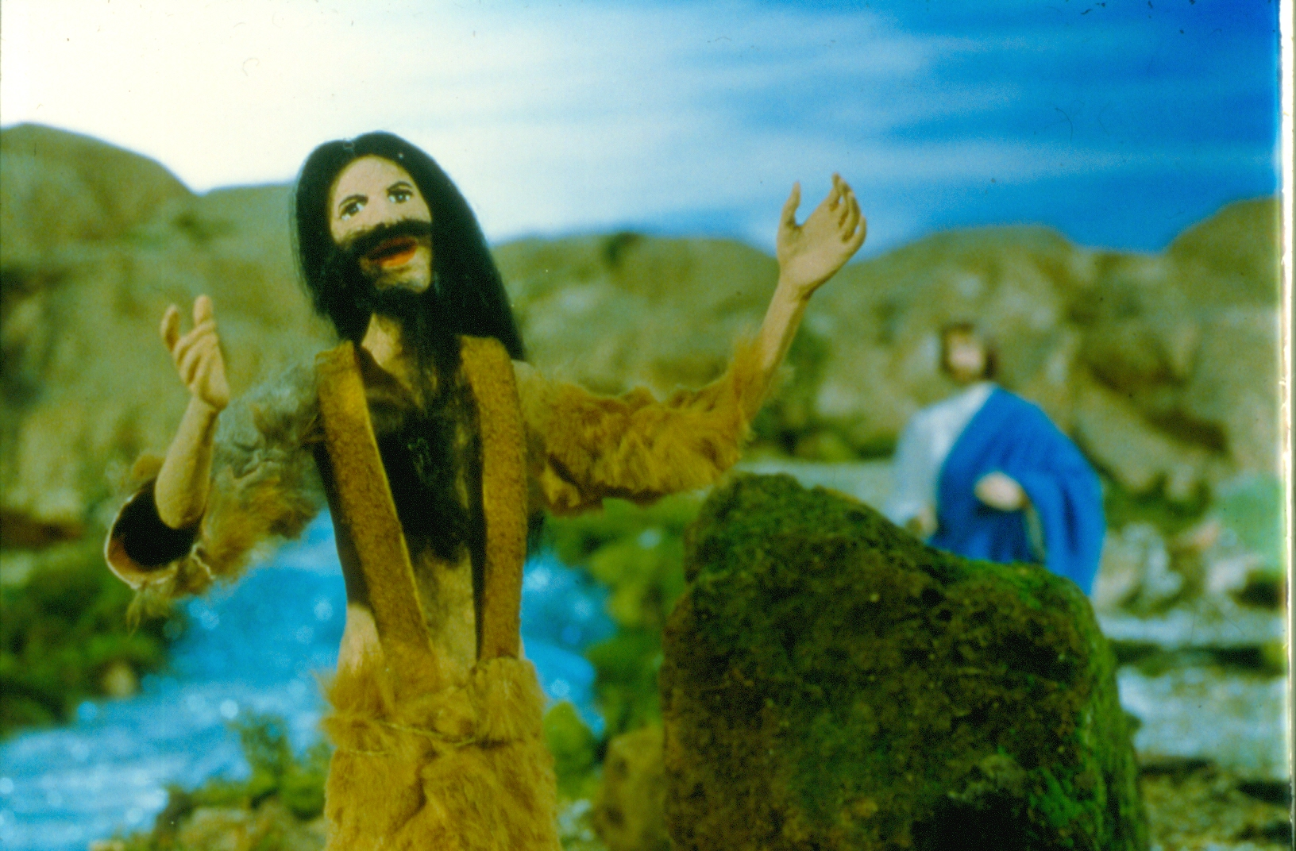
فقال لهم يوحنا : ” أنا أعمدكم بالماء , ولكن يأتي من هو أقوى مني ولست أهلا لأن أفك رباط حذائه , فهو يعمدكم في الروح القدس والنار ”

Slide 13
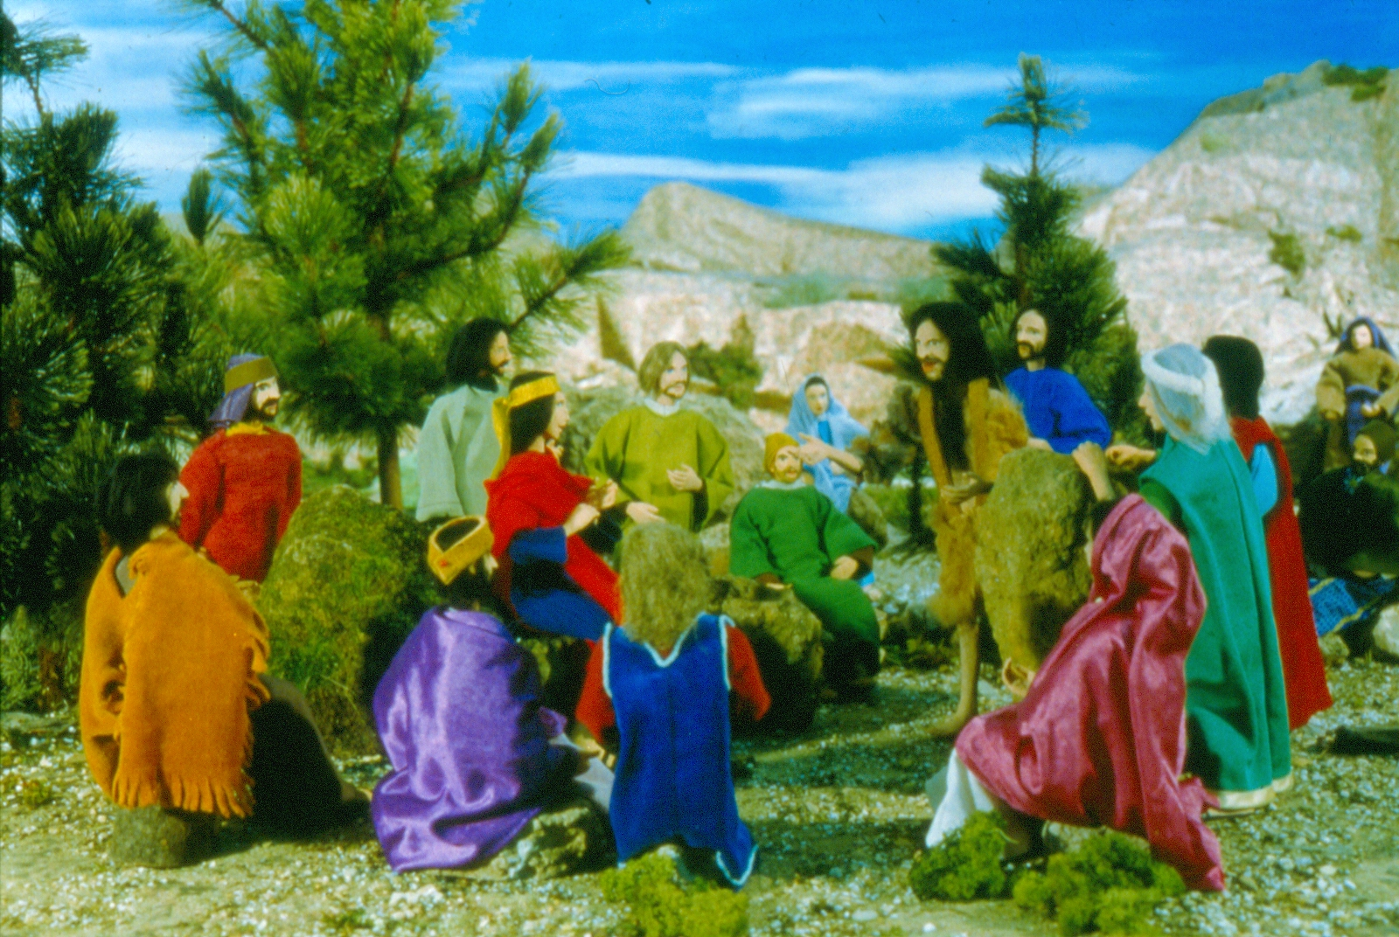
وكان يعظ الشعب بأقوال كثيرة غيرها فيبلغهم بشارة الخلاص

Slide 14
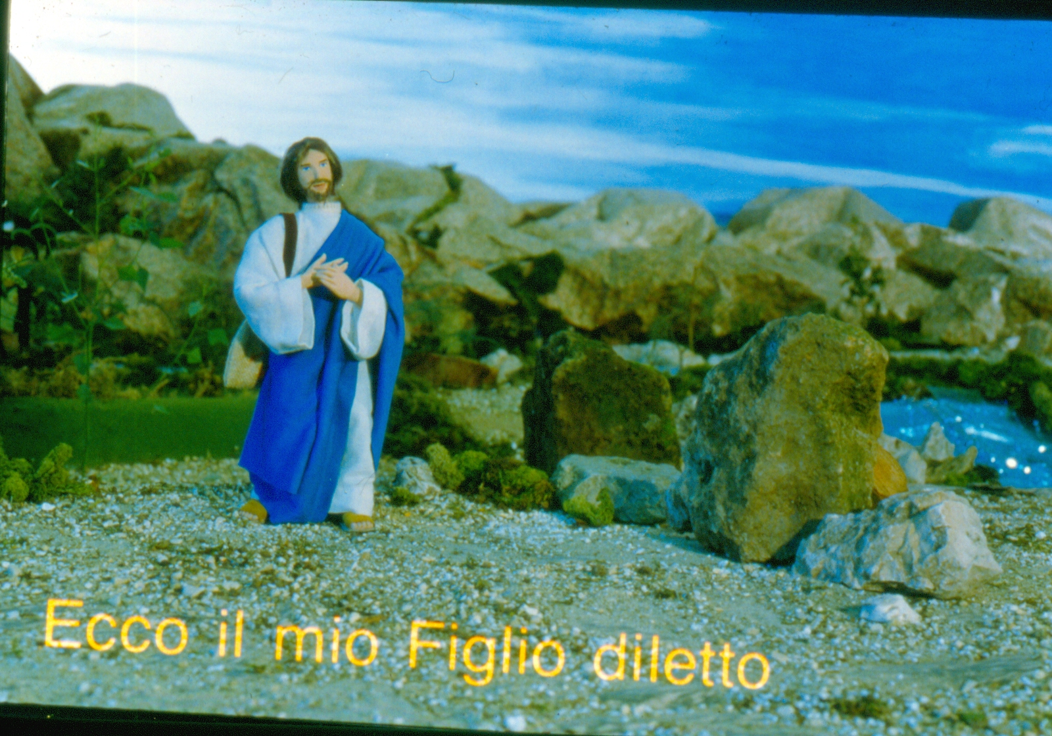
هذا هو أبني الحبيب

Slide 15
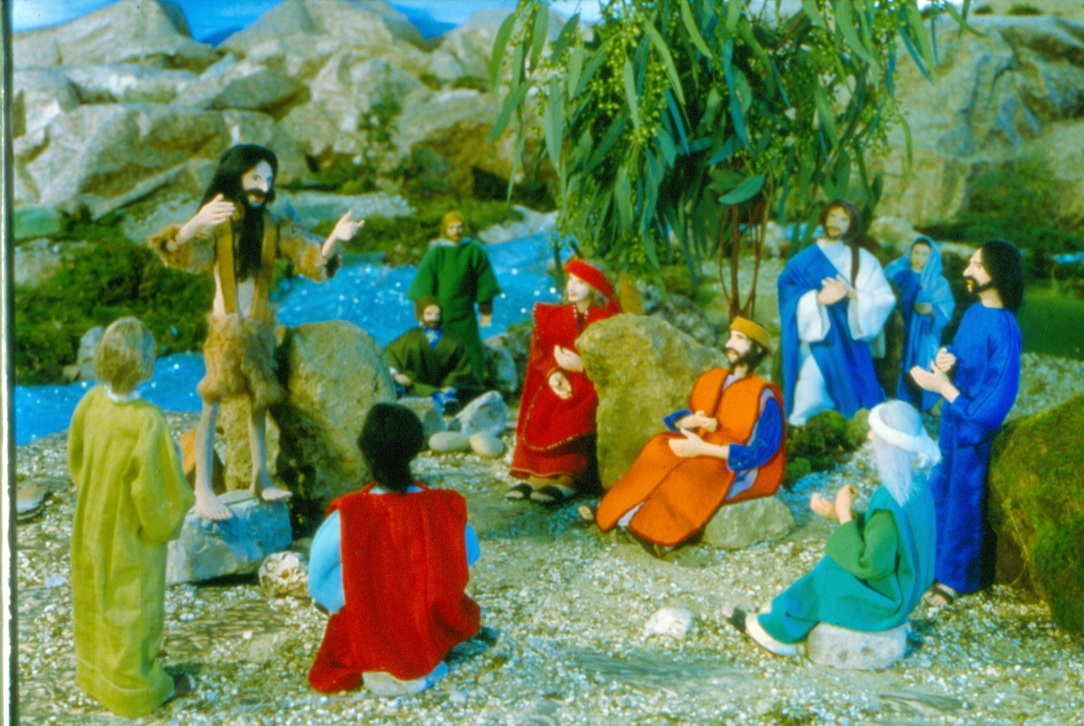
في ذلك الوقت أتى يسوع الى الأردن , قاصدا يوحنا ليعتمد عن يده

Slide 16
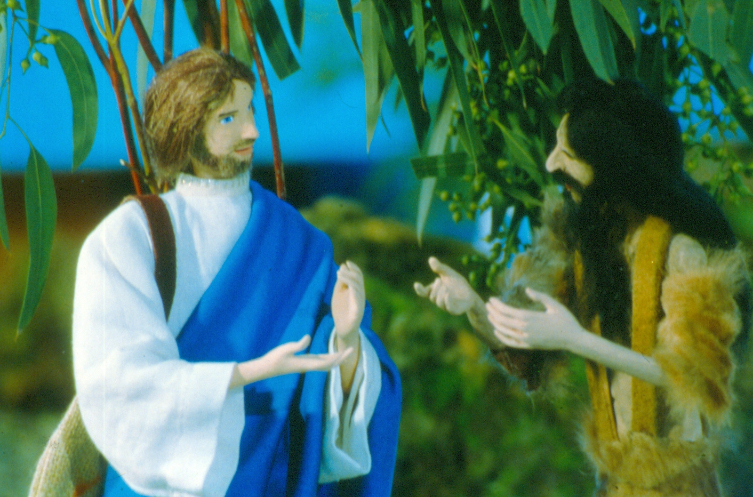
فجعل يوحنا يمانعه فيقول : ” أنا أحتاج الى الأعتماد عن يدك أو أنت تأتي الي“ ؟

Slide 17
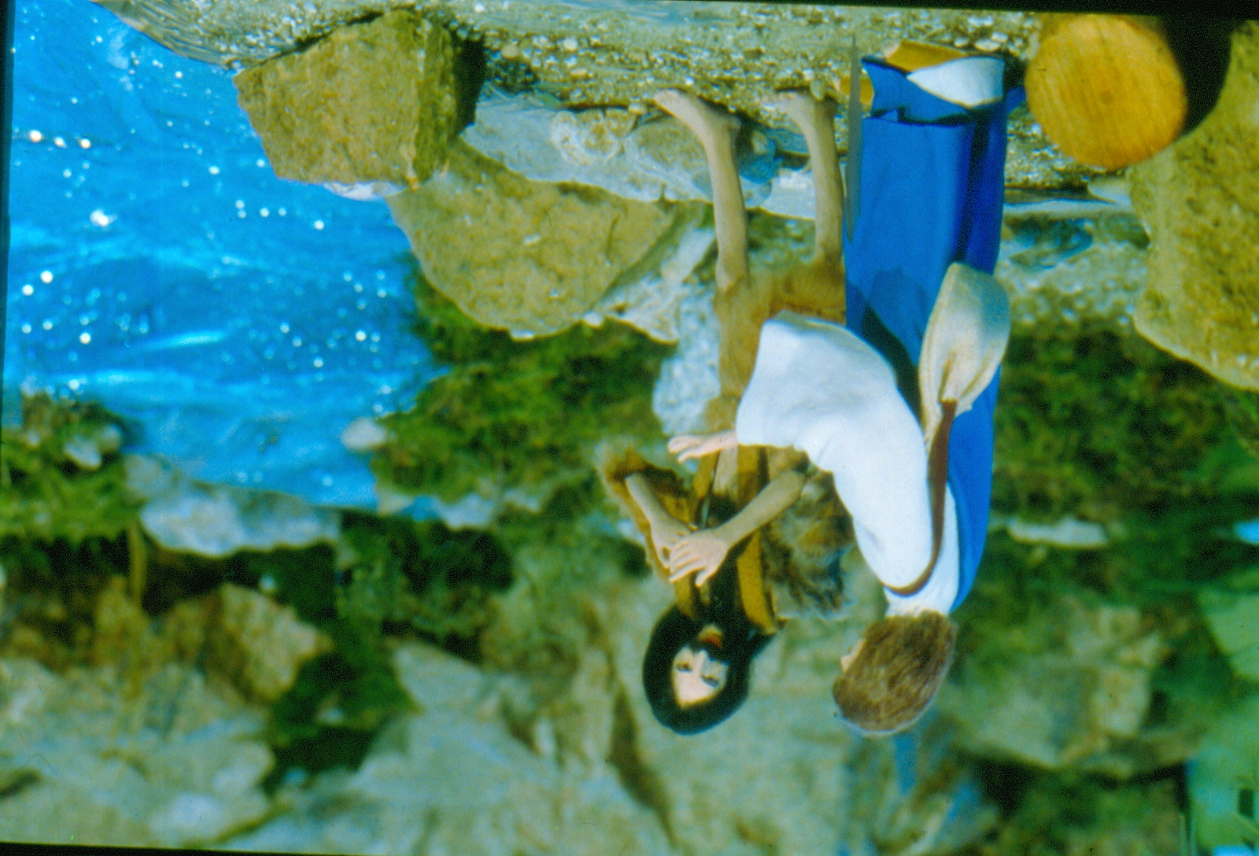
فأجابه يسوع: ” دعني الآن وما اريد فهكذا يحسن بنا أن نتم مشيئة الله ” فتركه وما أراد

Slide 18
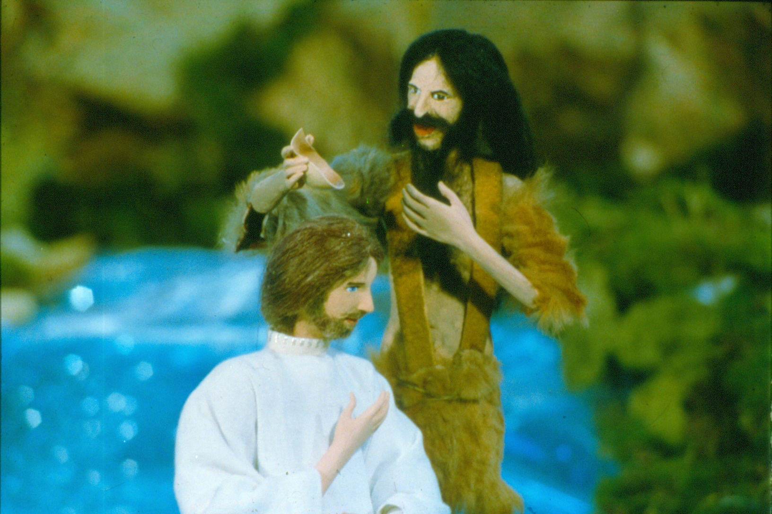

Slide 19
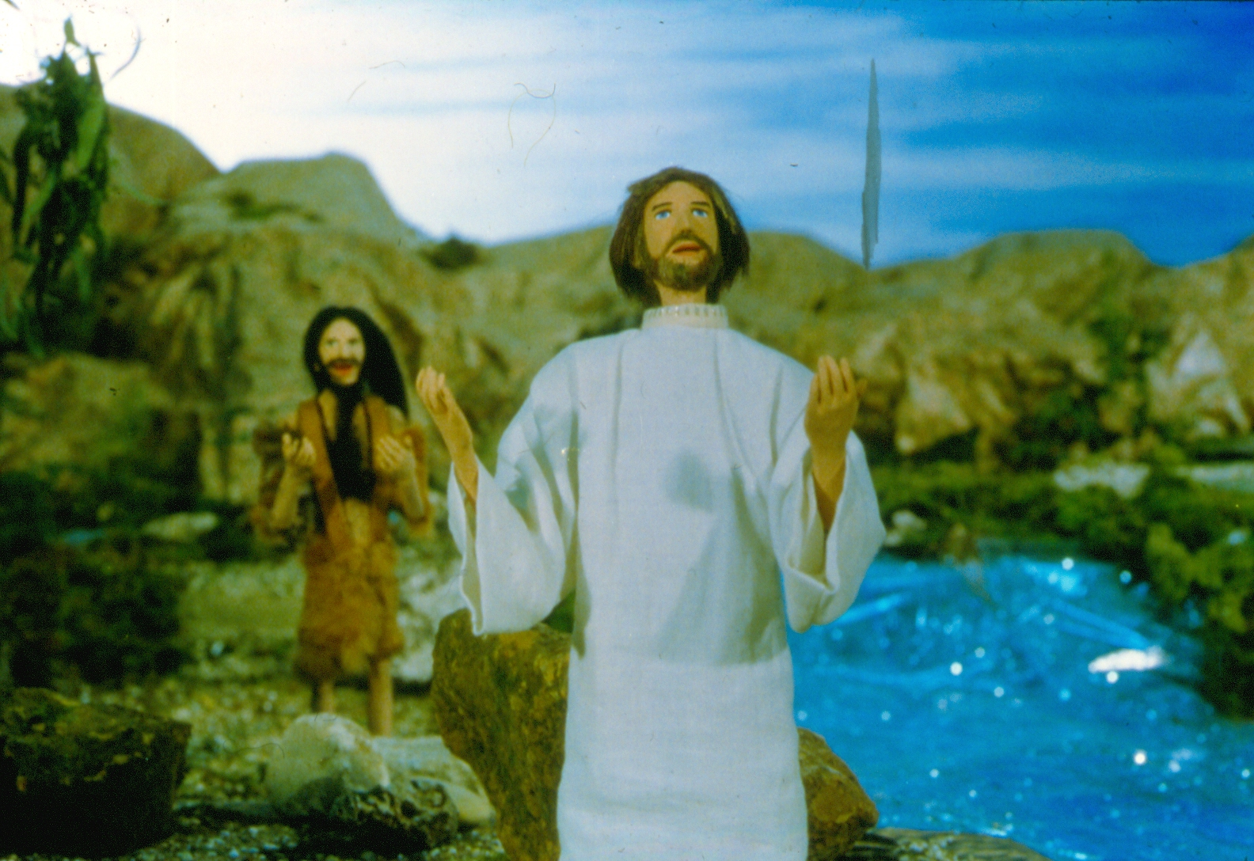
واعتمد يسوع وخرج لوقته من الماء فاذا السماوات قد انفتحت فرأى روح الله يهبط كأنه حمامة وينزل عليه .واذا صوت من السماء يقول : ”هذا هو ابني الحبيب الذي عنه رضيت“

Slide 20
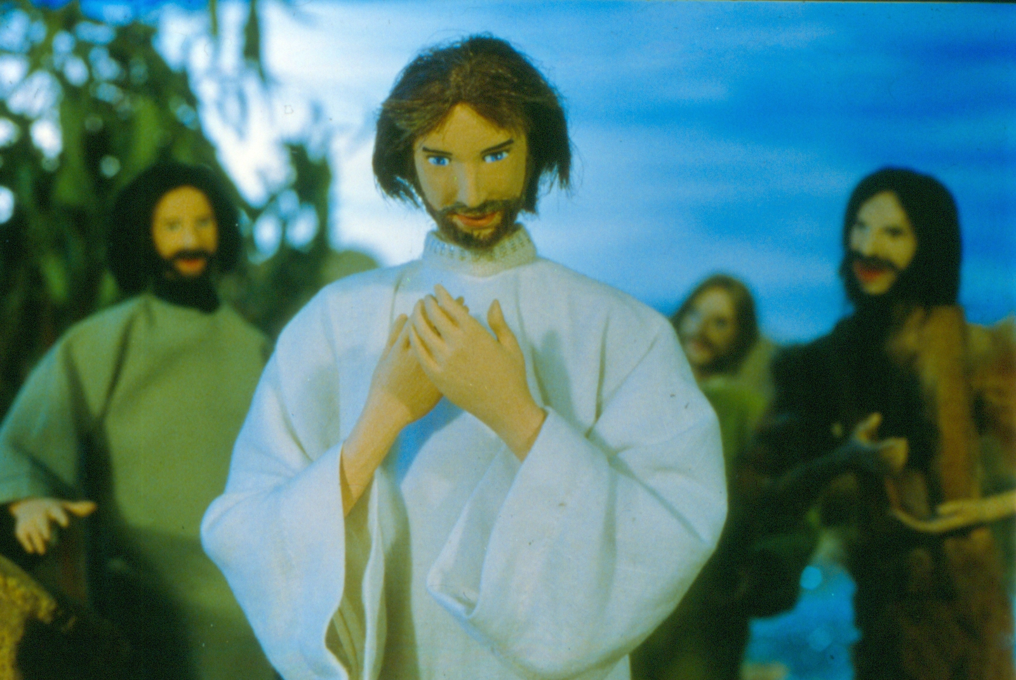

Slide 21
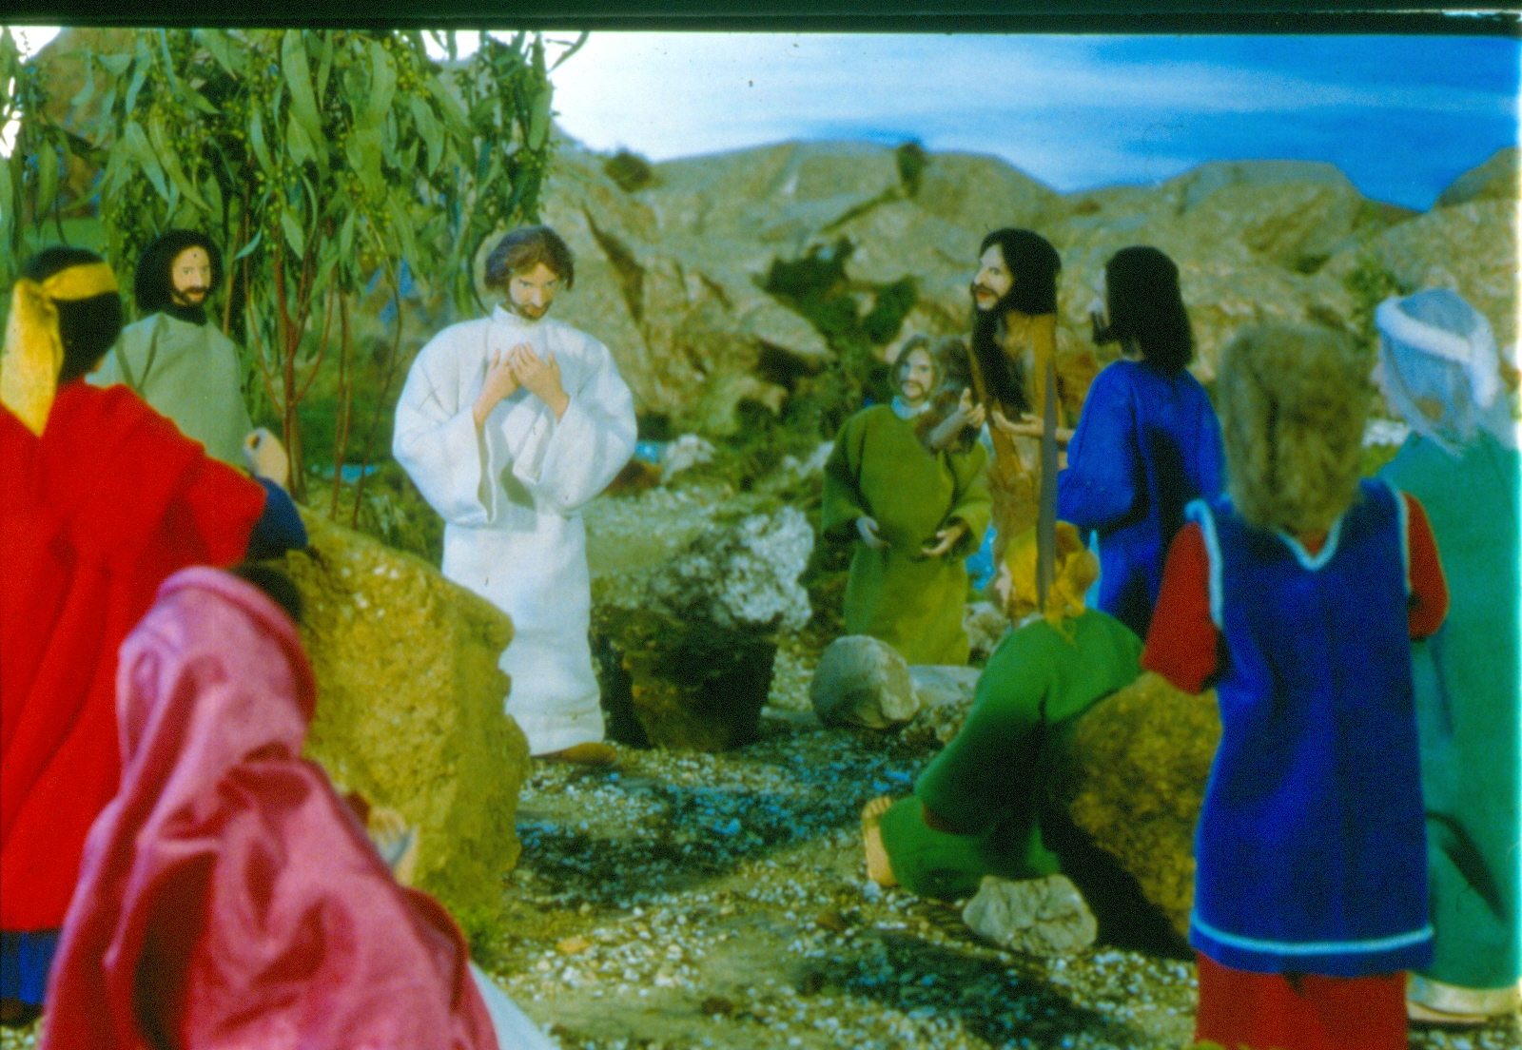

Slide 22
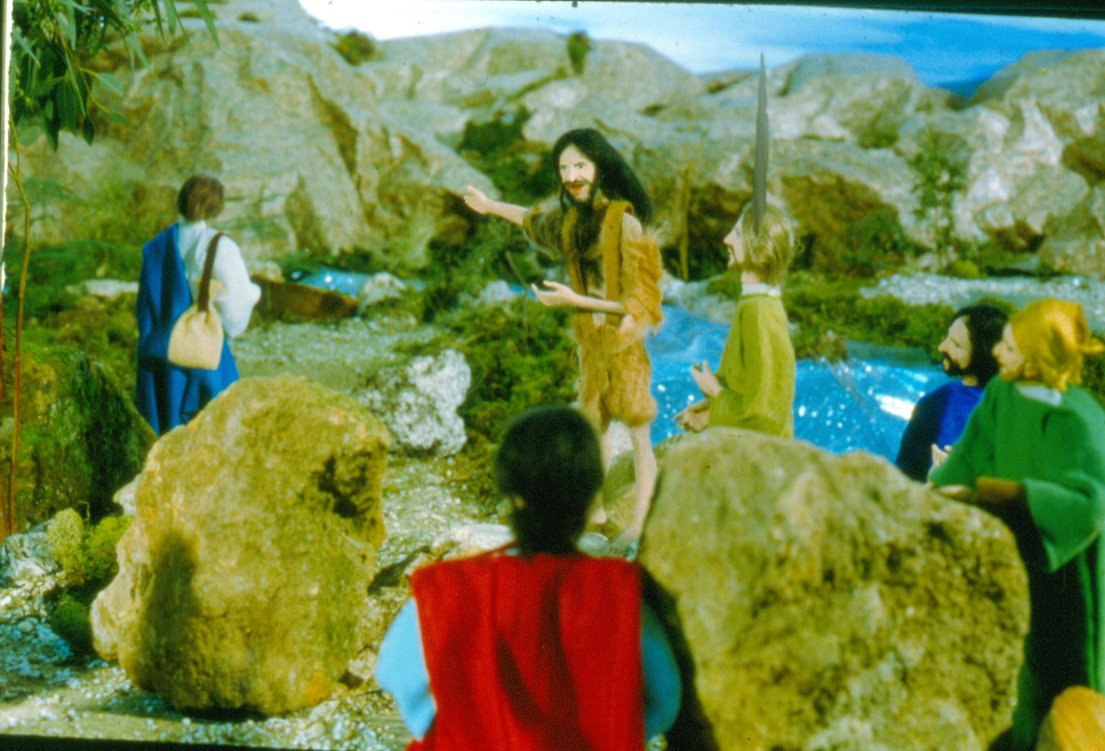
ثم سار الروح بيسوع الى البرية حيث بقي أربعين يوما

Slide 23
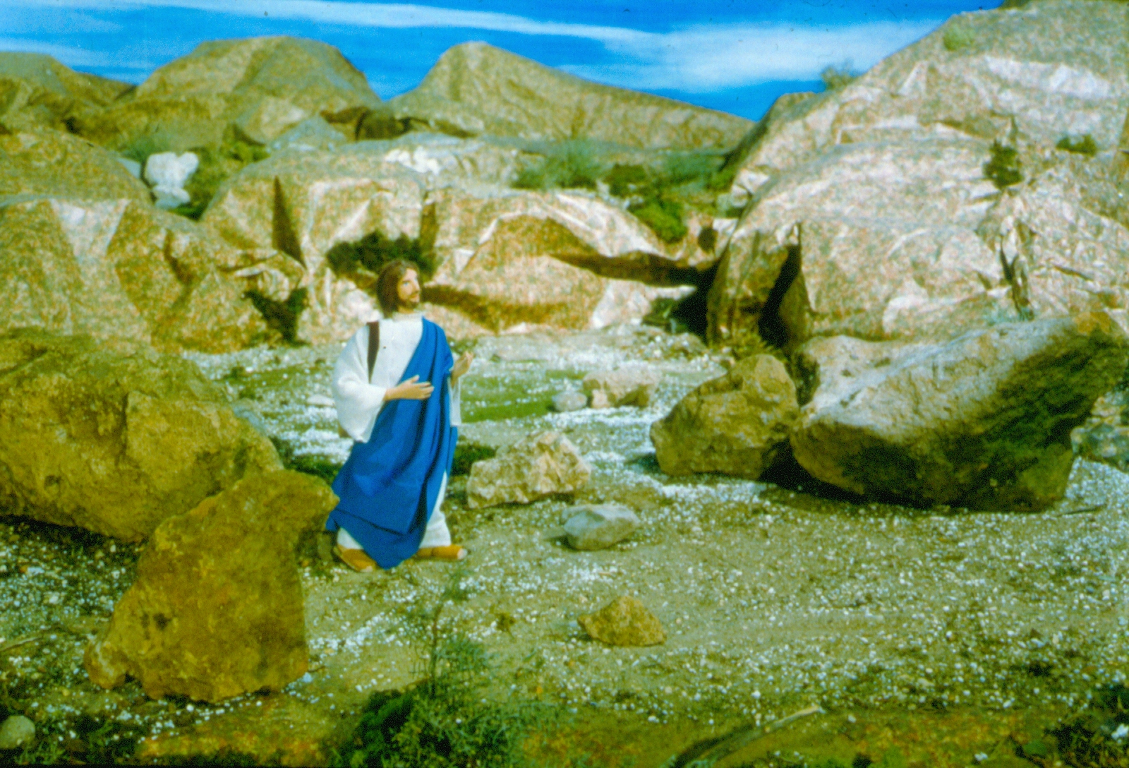

Slide 24
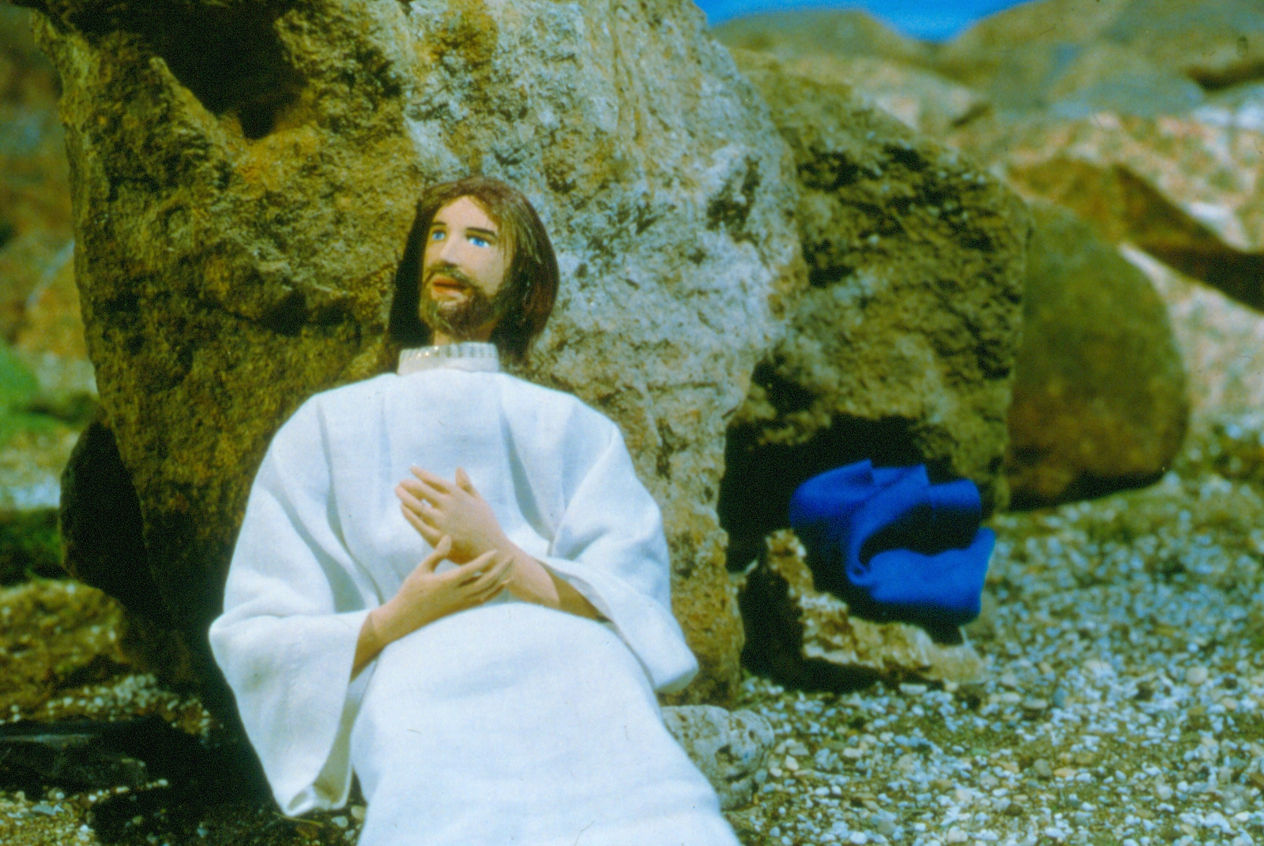

Slide 25
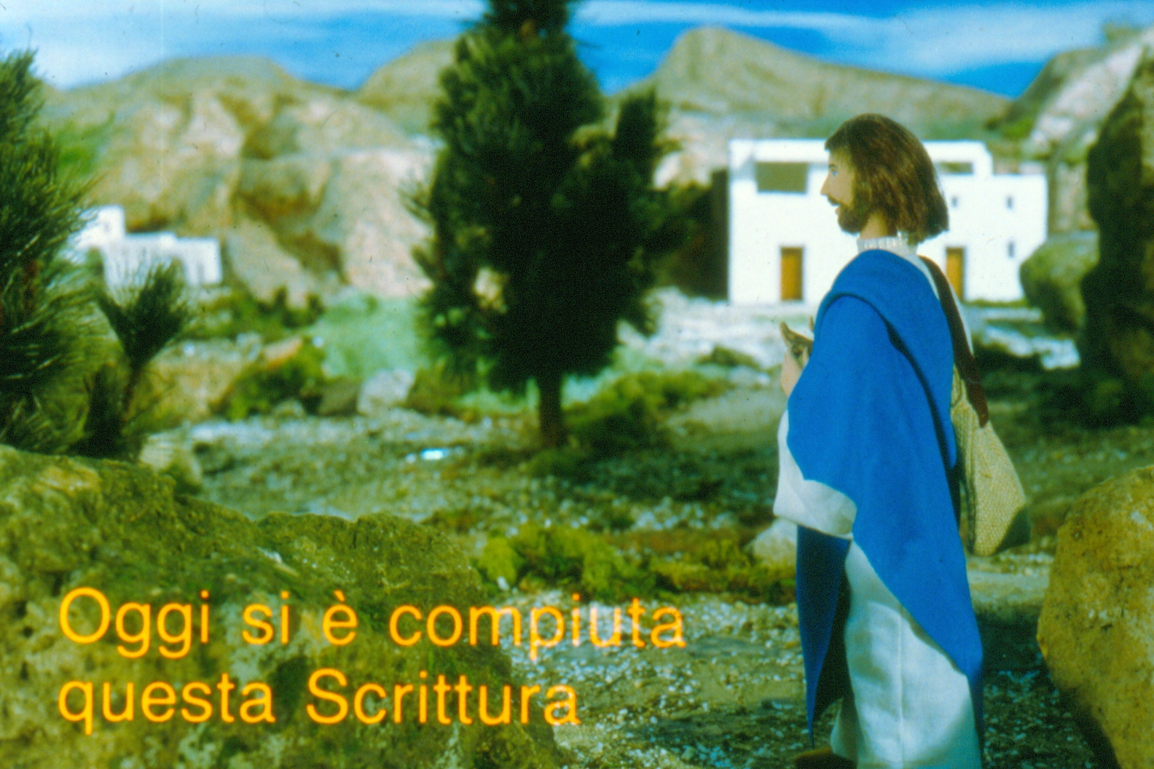
اليوم تمت هذه الآية

Slide 26
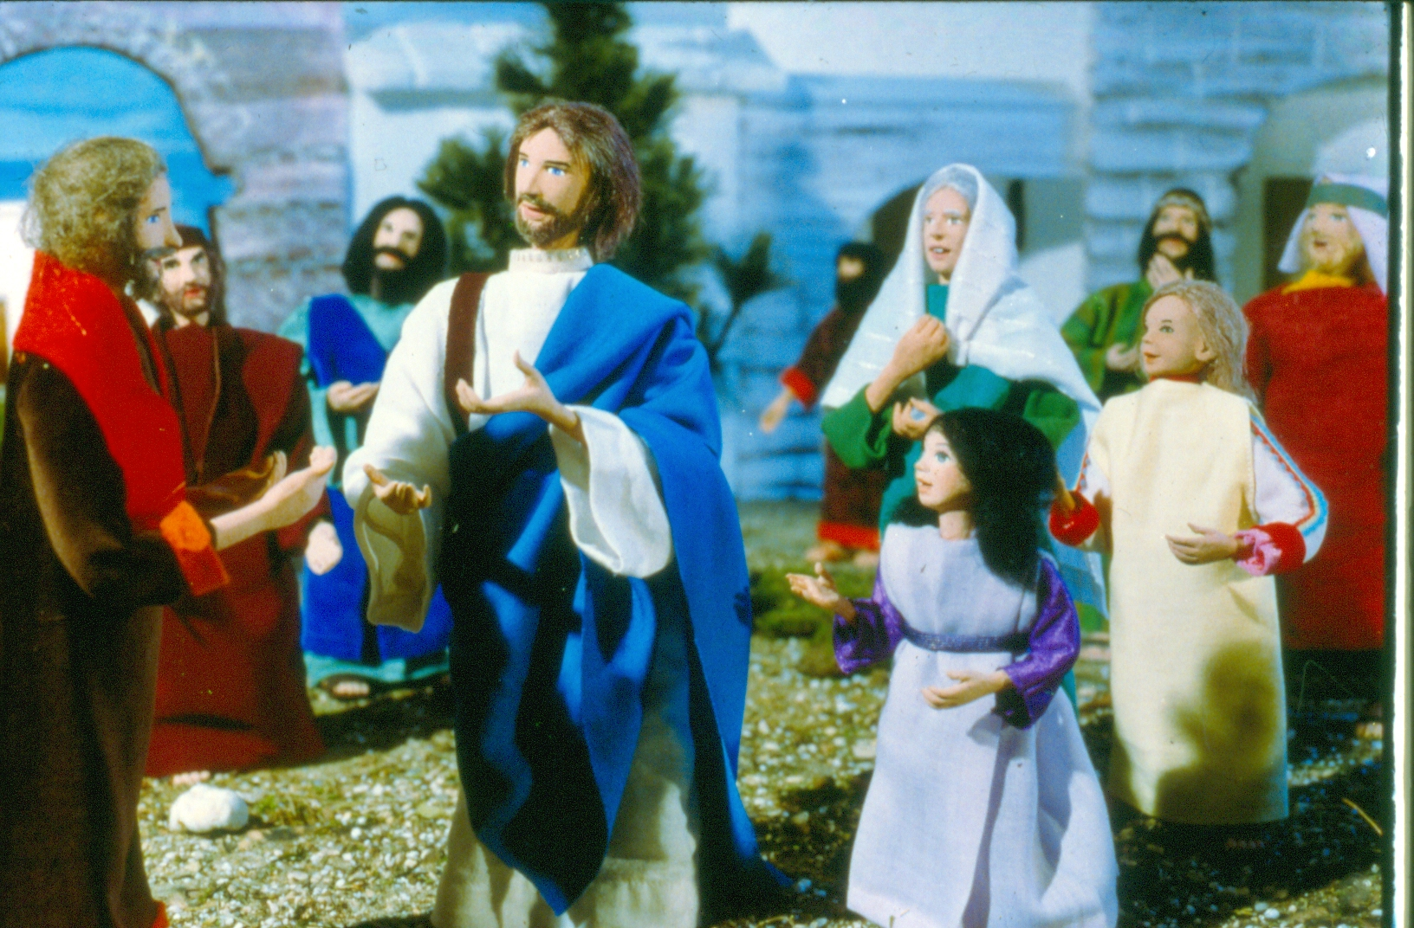
بعد ما أقام في البرية أربعين يوما عاد يسوع الى الجليل بقوة الروح وكان يعلم في المجامع فانتشر صيته في الناحية كلها

Slide 27
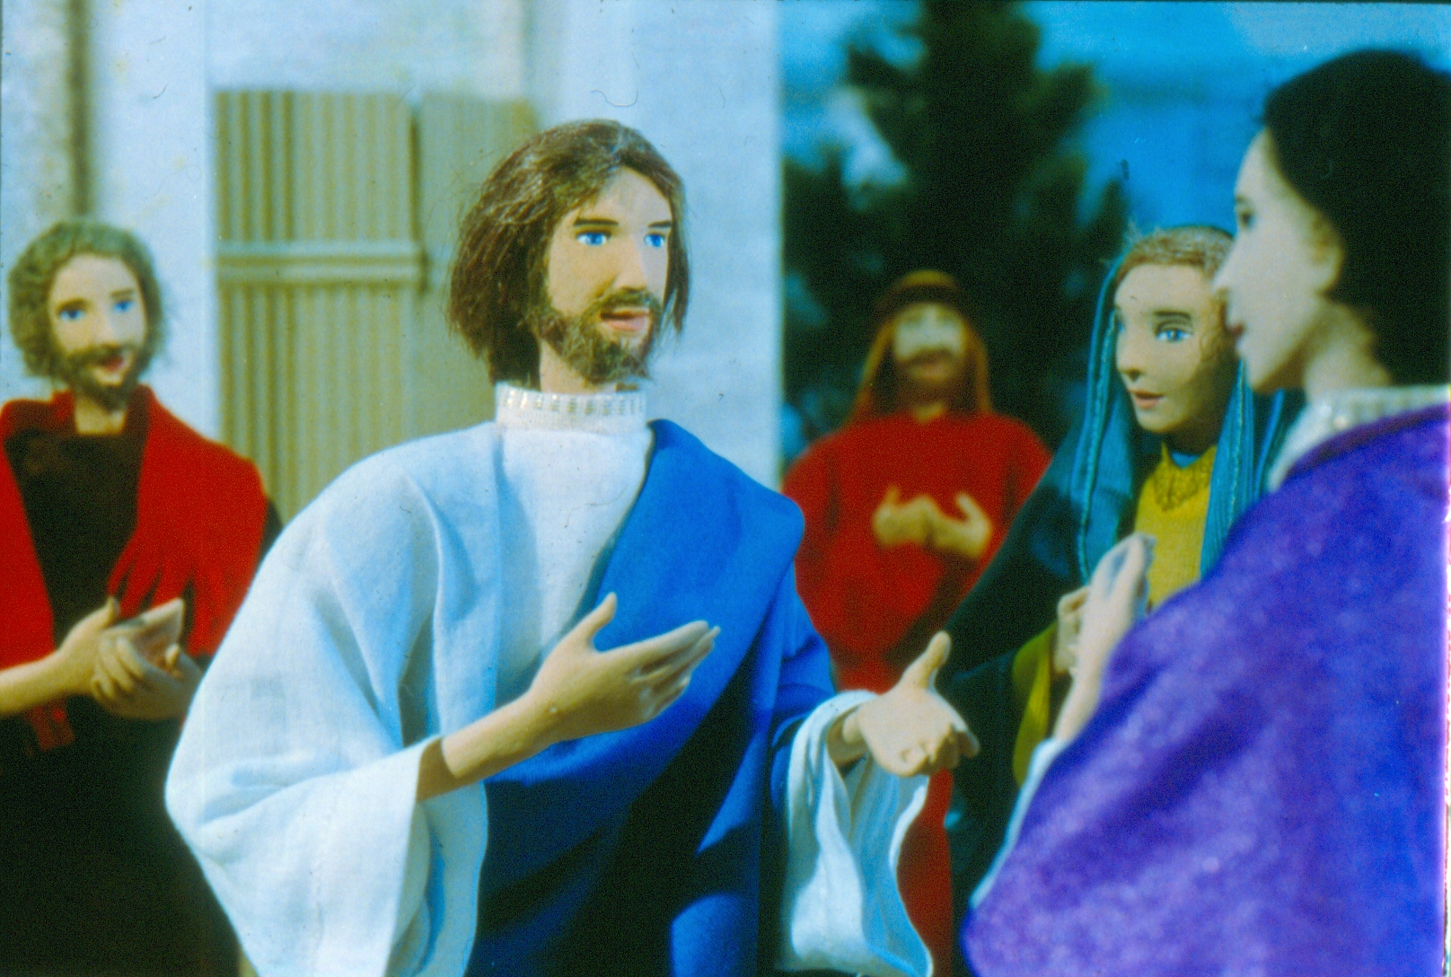

Slide 28
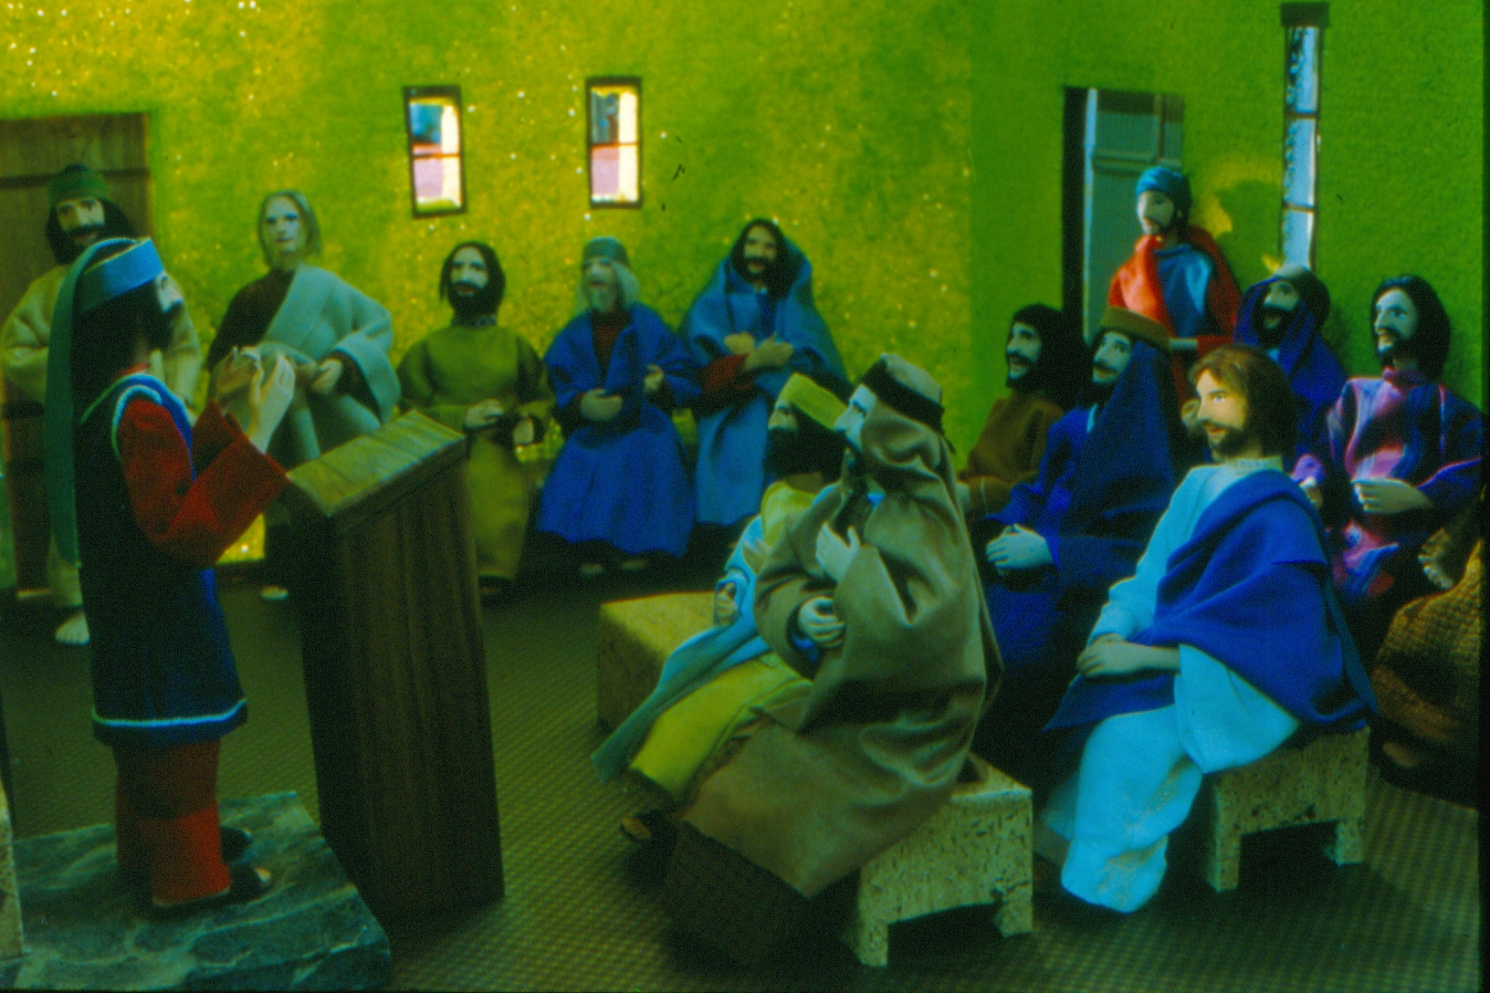
وأتى الى الناصرة حيث نشأ ودخل المجمع يوم السبت على عادته وقام ليقرأ

Slide 29
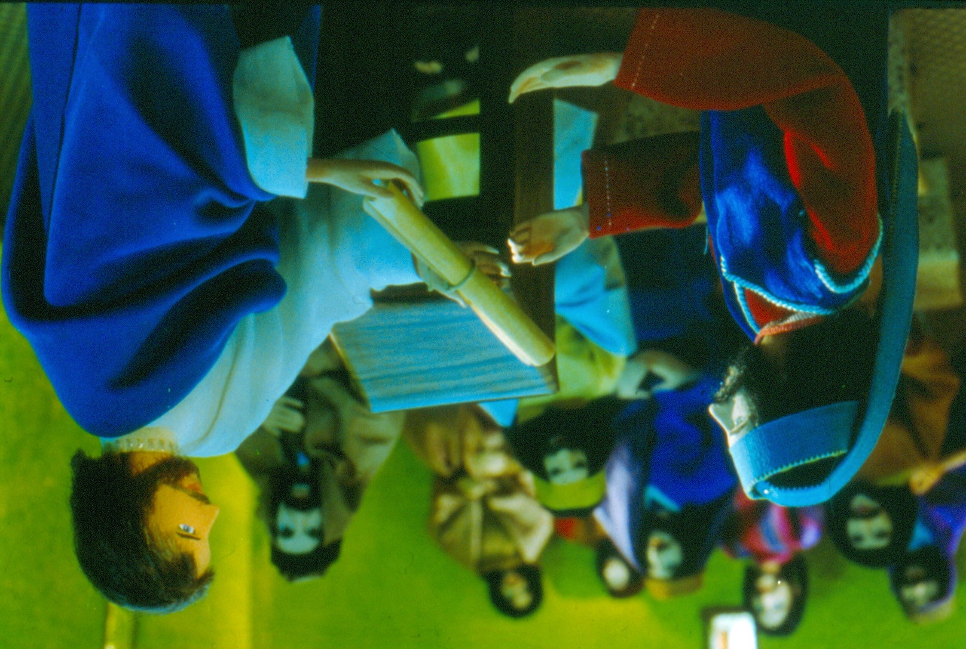
فدفع اليه سفر أشعيا

Slide 30
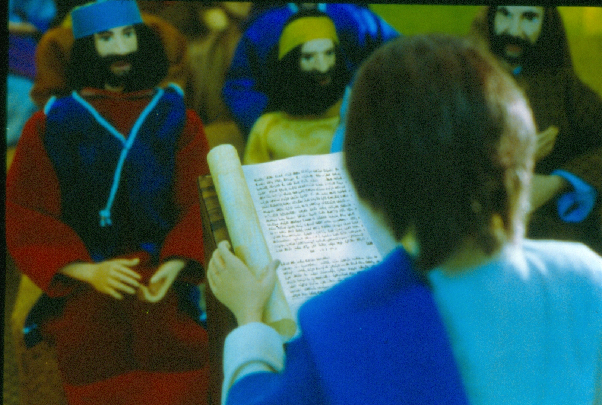
ففتح السفر فوجد المكان المكتوب فيه: روح الرب نازل علي لأنه مسحني

Slide 31
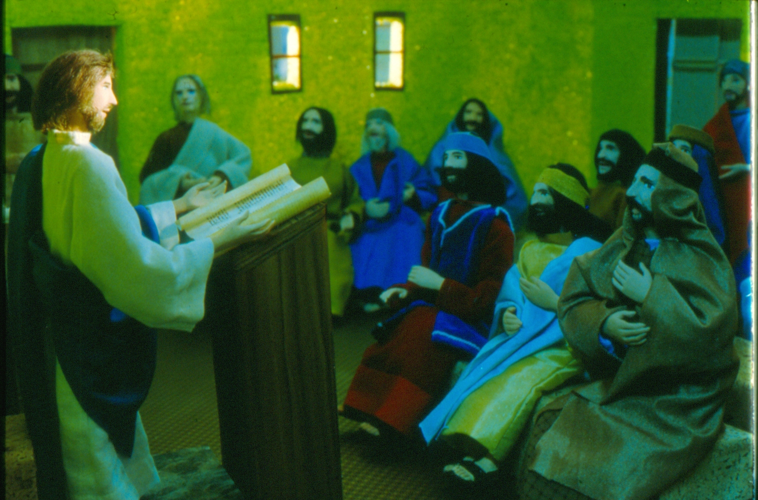
”أرسلني لأبشر الفقراء لأعلن للمأسورين تخلية سبيلهم وللعميان عودة البصر اليهم وأفرج عن المظلومين وأعلن سنة قبول عند الرب“

Slide 32
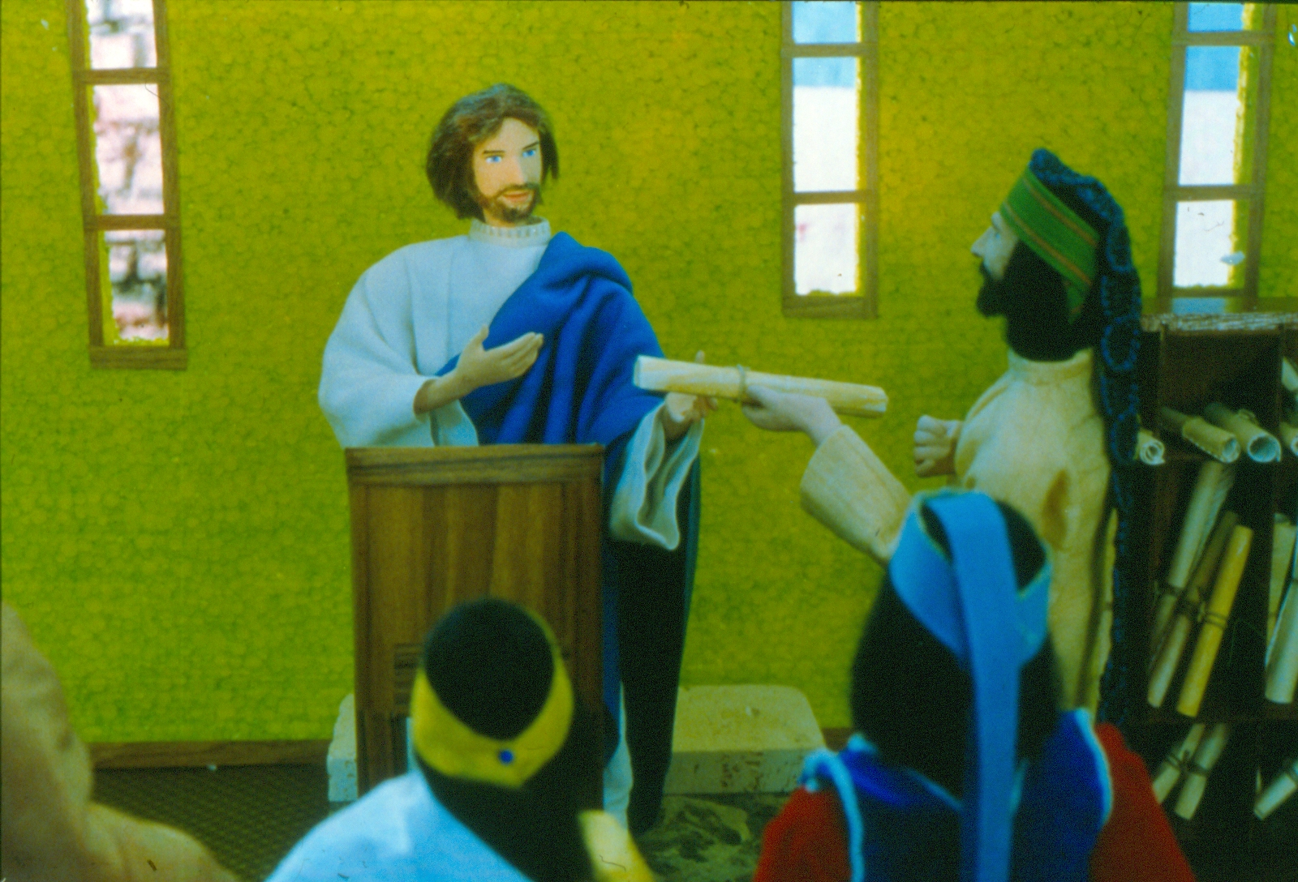

ثم طوى السفر فأعاده الى الخادم وجلس

Slide 33
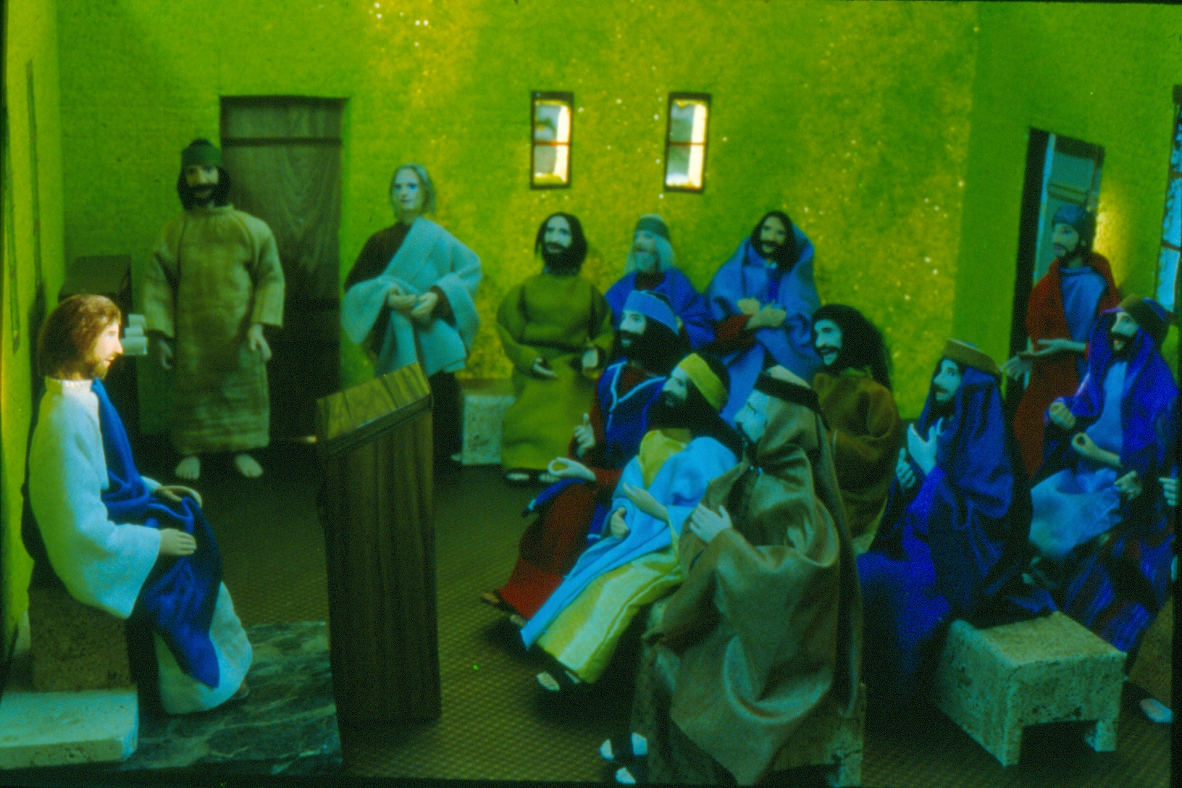
وكانت عيون أهل المجمع كلهم شاخصة اليه

Slide 34
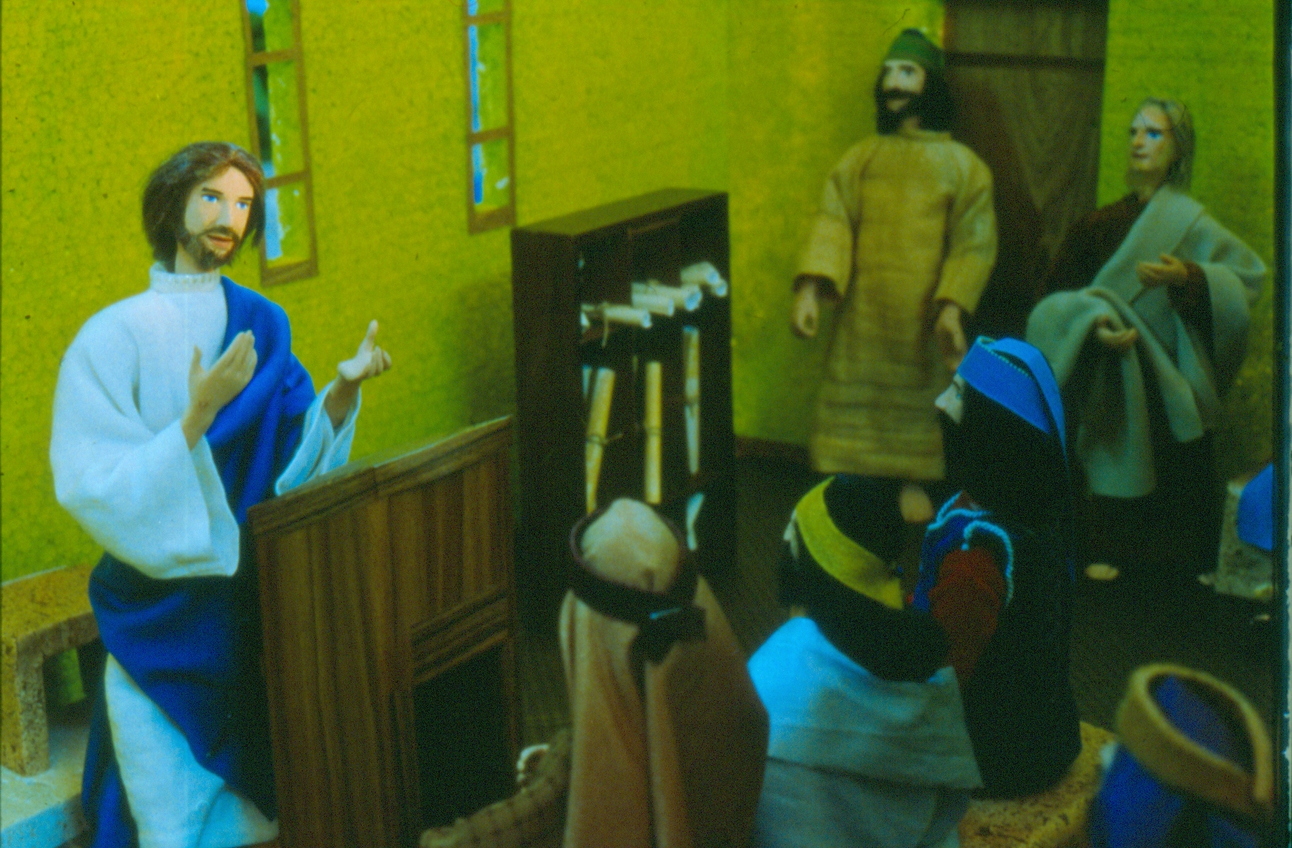
فأخذ يقول لهم: ” اليوم تمت هذه الآية بمسمع منكم وكانوا يعجبون بأجمعهم من كلامه

Slide 35
